Slide 1
RSA kodavimas ir asmens kodas

Slide 2
A
C
B
A ir B nori apsikeisti informacija taip, kad C jos negautų

Slide 3
A
C
B
a
a
b
b
A ir B sugalvoja po slaptą spalvą

Slide 4
A
C
B
?
?
Kaip perduoti šią informaciją?

Slide 5
A
C
B
n
A sugalvoja dar vieną spalvą ir palieka ją viešai

Slide 6
A
C
B
?
n
sudėtis yra nežinoma

Slide 7
A
C
B
n
B paima n...

Slide 8
A
C
B
n
... išsineša jį ...

Slide 9
A
C
B
y
... prideda savo slaptą ingredientą ir padeda viešai (Y =n+b)

Slide 10
A
C
B
?
y
C nežino nei pradinės sudėties, nei naujos

Slide 11
A
C
B
y
A paima B paruoštą mišinį n+b ...

Slide 12
A
C
B
z
... ir atneša savo paruoštą mišinį (tai pradinė spalva + jo slaptasis ingredientas, t. y. z = n+a)

Slide 13
A
C
B
?
z
Mišinio sudėtis stebėtojui C taip pat yra nežinoma

Slide 14
A
C
B
z
B paima A paruoštą mišinį ir gauna slaptą raktą

Slide 15
A
C
B
n
... pridedą savo spalvą ir turi tą patį, kaip ir A. Kodėl?

Slide 16
A
C
B
?
Turi n+b, prideda prie jo a
Taip nieko ir nesuprato
Turi n+a, prideda prie jo b
n+b+a
n+a+b

Slide 17
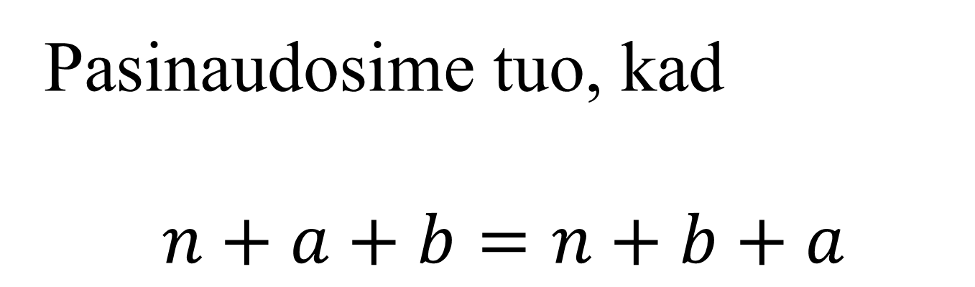
n+b+a
?
n+a+b
A
C
B
Pasinaudosime tuo, kad
$$n+a+b=n+b+a$$

Slide 18
n+b+a
?
n+a+b
A
C
B
Taip būna ne visada: jeigu maunatės kojines ir batus, veiksmų tvarka svarbi!

Slide 19
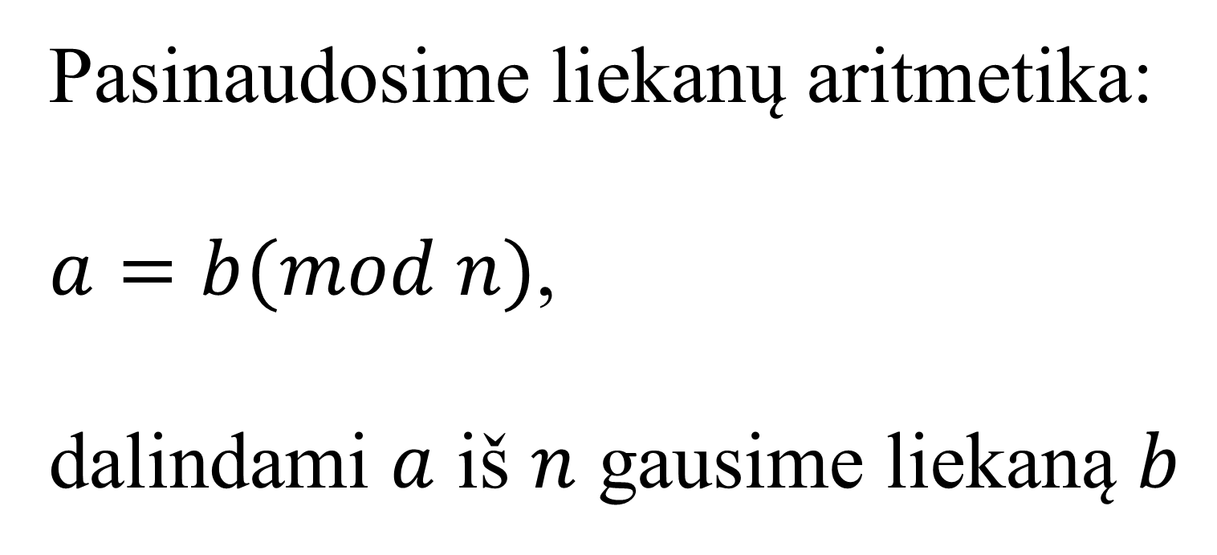
Pasinaudosime liekanų aritmetika:
$a=b(mod n)$,
dalindami $a$ iš $n$ gausime liekaną $b$

Slide 20
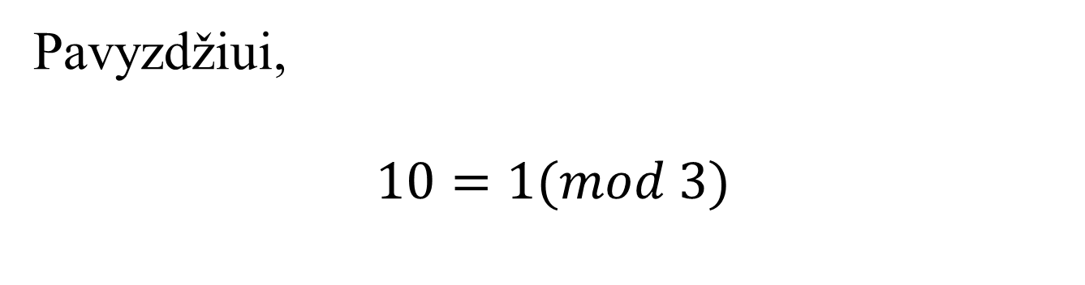
Pavyzdžiui,
$$10=1(mod 3)$$
0
2
1

Slide 21
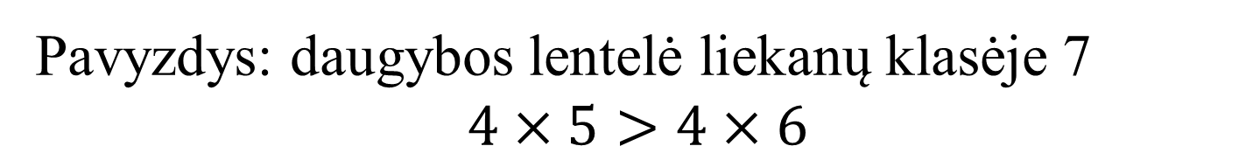
Pavyzdys: daugybos lentelė liekanų klasėje 7
$$4×5>4×6$$
 | 1 | 2 | 3 | 4 | 5 | 6 | 7
1 | 1 | 2 | 3 | 4 | 5 | 6 | 0
2 | 2 | 4 | 6 | 1 | 3 | 5 | 0
3 | 3 | 6 | 2 | 5 | 1 | 4 | 0
4 | 4 | 1 | 5 | 2 | 6 | 3 | 0
5 | 5 | 3 | 1 | 6 | 4 | 2 | 0
6 | 6 | 5 | 4 | 3 | 2 | 1 | 0
7 | 0 | 0 | 0 | 0 | 0 | 0 | 0

Slide 22

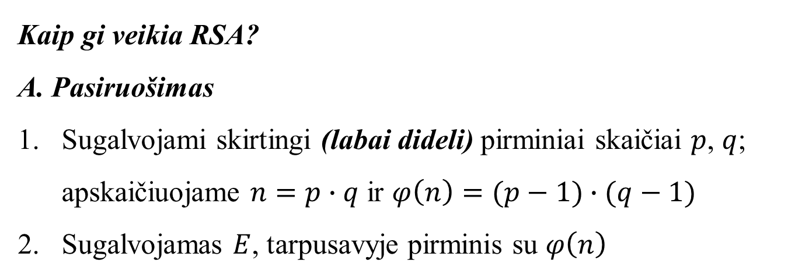

Kaip gi veikia RSA?
A. Pasiruošimas
Sugalvojami skirtingi (labai dideli) pirminiai skaičiai $p$, $q$; apskaičiuojame $n=p∙q$ ir $φ\left(n\right)=(p−1)∙(q−1)$
Sugalvojamas $E$, tarpusavyje pirminis su $φ\left(n\right)$
Pavyzdys:
Tegu $n=7∙13=91$,
$$φ\left(91\right)=φ\left(7\right)∙φ\left(13\right)=$$
$$=6∙12=72$$
$E=11$.
$D$ – privatus raktas,
$E, n$ – viešasis raktas

Slide 23
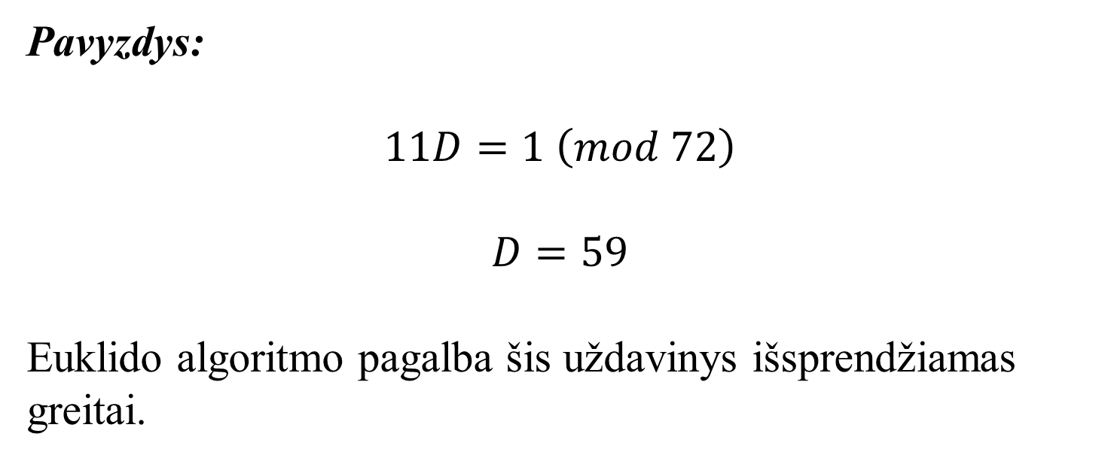
Draugas sprendžia lygtį $E∙D≡1(mod φ\left(n\right))$
Pavyzdys:
$$11D=1 \left(mod 72\right)$$
$$D=59$$
Euklido algoritmo pagalba šis uždavinys išsprendžiamas greitai.

Slide 24
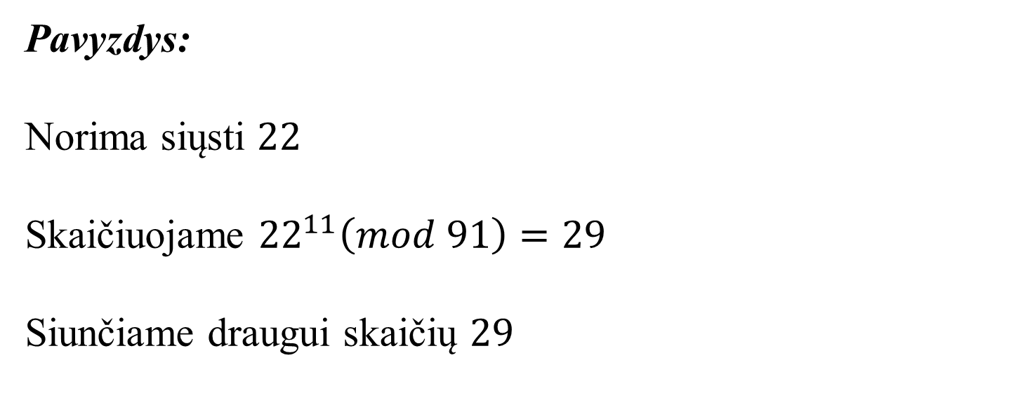
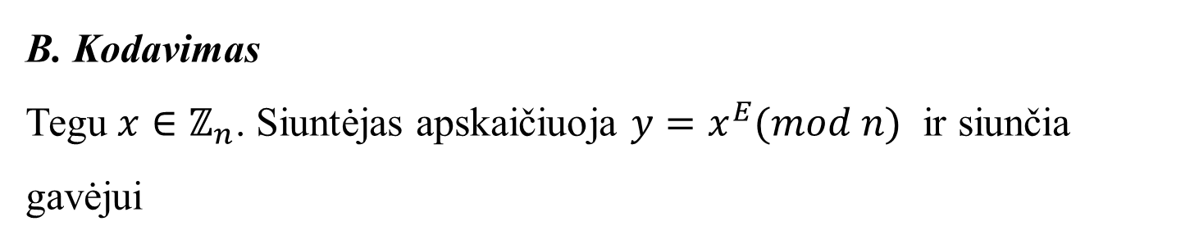
B. Kodavimas
Tegu ${x∈ℤ}_{n}$. Siuntėjas apskaičiuoja $y=x^{E}(mod n)$ ir siunčia gavėjui
Pavyzdys:
Norima siųsti $22$
Skaičiuojame ${22}^{11}\left(mod 91\right)=29$
Siunčiame draugui skaičių $29$

Slide 25
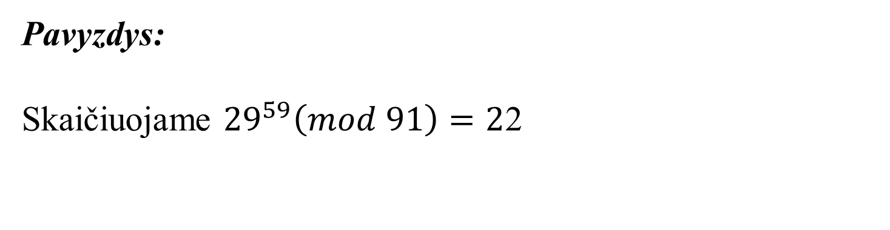
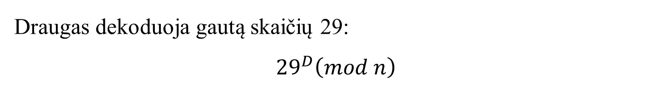
Draugas dekoduoja gautą skaičių 29:
$${29}^{D}\left(mod n\right)$$
Pavyzdys:
Skaičiuojame ${29}^{59}\left(mod 91\right)=2$2

Slide 26
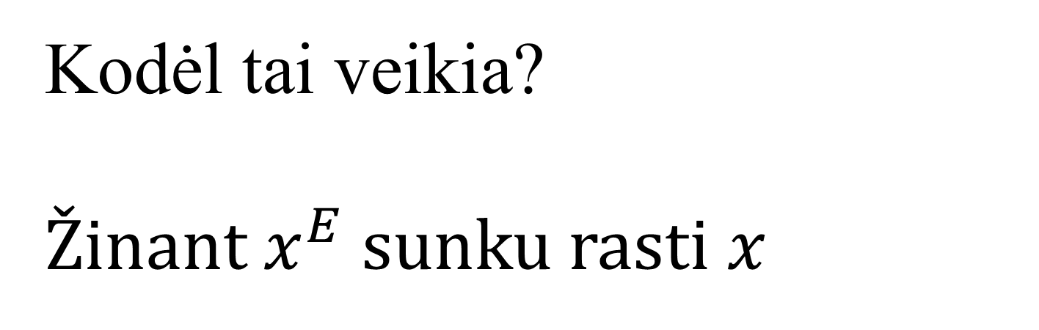
Kodėl tai veikia?
Žinant $x^{E}$ sunku rasti $x$

Slide 27

Kaip gi veikia RSA?
A. Pasiruošimas
Sugalvojami skirtingi (labai dideli) pirminiai skaičiai $p$, $q$; apskaičiuojame $n=p∙q$. Tada $φ\left(n\right)=(p−1)∙(q−1)$
Sugalvojamas $E$, tarpusavyje pirminis su $φ\left(n\right)$
Imamas $D$, toks, kad $E∙D≡1(mod φ\left(n\right))$, t.y. $D$ yra lyginio $Ex≡1 (mod φ\left(n\right)$) sprendinys
B. Kodavimas
Tegu ${x∈ℤ}_{n}$. Siuntėjas apskaičiuoja $y=e\left(x\right),$ t.y. $y=x^{E}(mod n)$ ir siunčia gavėjui
Gavėjas skaičiuoja $x=d\left(y\right),$ t.y. $x=y^{D}(mod n)$

Slide 28
Klaidas aptinkantys ir taisantys kodai
Asmens kodas

Slide 29

Nepatikimi kanalai:
Telefono linija (įranga, triukšmas, t.t.)
Radijo ryšys (spinduliavimas, sąveika)
Kietasis diskas (gali išsimagnetinti, šiluma)
Kaip spręsti
Prie pradinio pranešimo pridedame papildomą informaciją
Galimai iškraipytą pranešimą taisome

Slide 30
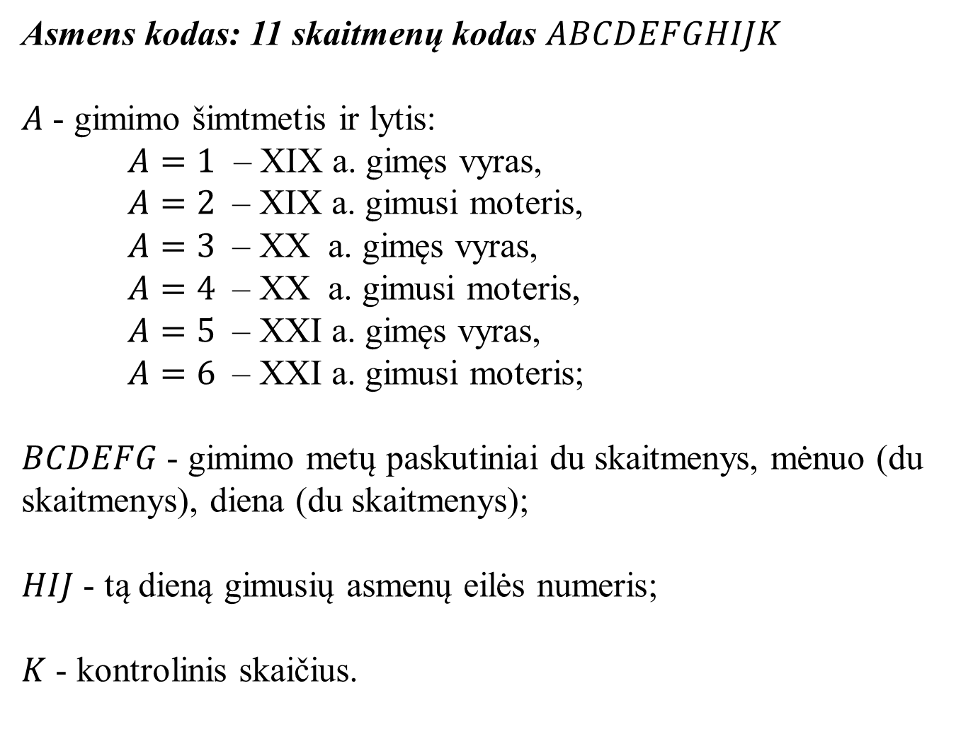
Asmens kodas: 11 skaitmenų kodas $ABCDEFGHIJK$
$A$ - gimimo šimtmetis ir lytis:
$A=1$ – XIX a. gimęs vyras,
$A=2$ – XIX a. gimusi moteris,
$A=3$ – XX a. gimęs vyras,
$A=4$ – XX a. gimusi moteris,
$A=5$ – XXI a. gimęs vyras,
$A=6$ – XXI a. gimusi moteris;
$BCDEFG$ - gimimo metų paskutiniai du skaitmenys, mėnuo (du skaitmenys), diena (du skaitmenys);
$HIJ$ - tą dieną gimusių asmenų eilės numeris;
$K$ - kontrolinis skaičius.

Slide 31
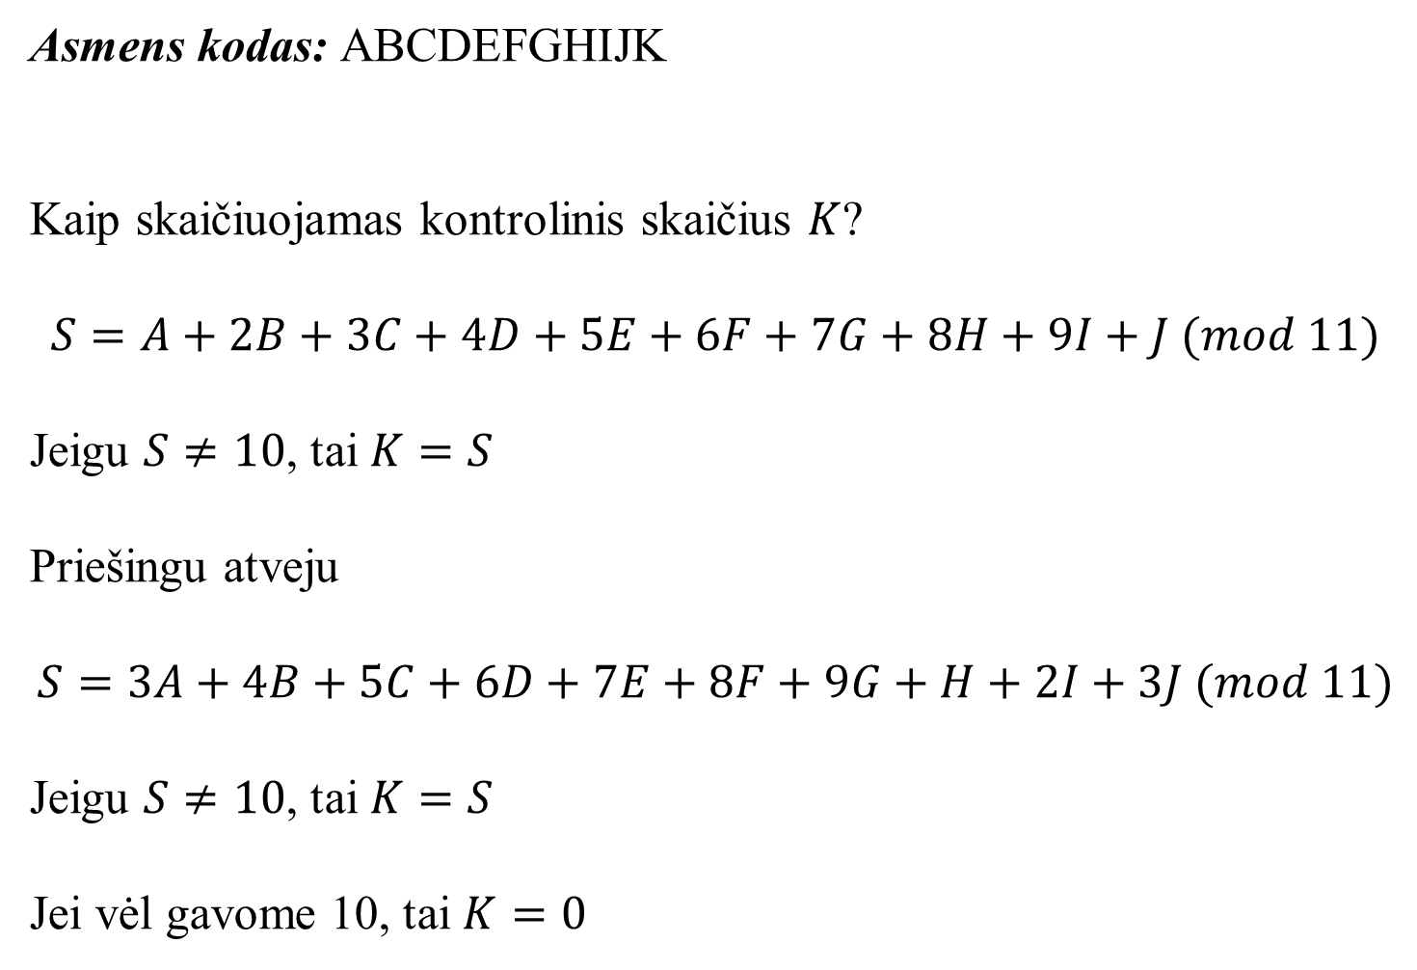
Asmens kodas: ABCDEFGHIJK
Kaip skaičiuojamas kontrolinis skaičius $K$?
$$S=A+2B+3C+4D+5E+6F+7G+8H+9I+J (mod 11)$$
Jeigu $S≠10$, tai $K=S$
Priešingu atveju
$$S=3A+4B+5C+6D+7E+8F+9G+H+2I+3J (mod 11)$$
Jeigu $S≠10$, tai $K=S$
Jei vėl gavome 10, tai $K=0$

